Slide 1
VEŘEJNÉ ZAKÁZKY STAVEBNÍHO CHARAKTERU ZKUŠENOSTI, DOPORUČENÍ
VEŘEJNÉ ZAKÁZKY VE ZDRAVOTNICTVÍ
7.-8.10.2019
Ing. Jaroslav Junek, NPK, a.s.

Slide 2
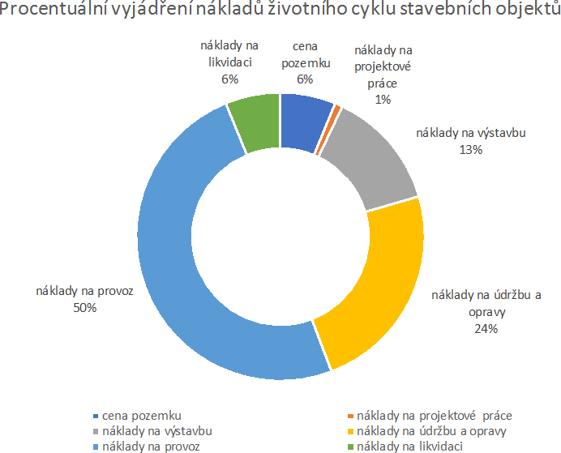
VEŘEJNÉ ZAKÁZKY VE ZDRAVOTNICTVÍ
Náklady životního cyklu
stavebního objektu
Zdroj:
KUDA, BERÁNKOVÁ: FACILITY MANAGEMENT
TZB INFO

Slide 3
VEŘEJNÉ ZAKÁZKY VE ZDRAVOTNICTVÍ
Celkové náklady životního cyklu – konkrétní budova v NPK, a.s.:

Slide 4
VEŘEJNÉ ZAKÁZKY VE ZDRAVOTNICTVÍ
Celkové náklady životního cyklu – konkrétní budova v NPK, a.s.:
 | Náklady v %
Projektové práce | 0,6%
Pořizovací náklady stavby | 23,4%
Provozní náklady budovy | 29,5%
Udržovací náklady budovy | 42,2%
Náklady na likvidaci stavby | 4,3%
Celkem | 100,0%

Slide 5
VEŘEJNÉ ZAKÁZKY VE ZDRAVOTNICTVÍ
Jak jsou soutěženy projektové dokumentace u veřejných zadavatelů /2018 – 2020/
Typ soutěže | Dle počtu zakázek | Dle hodnoty zakázek
Architektonická soutěž | 0,78 % | 2,6 %
VZ s jedním kriteriem CENA | 88 % | 82 %
VZ s více kritérii CENA + XX | 9,9 % | 11,7 %
Ostatní zadání (BIM, JŘSU, …) | 1,32 % | 3,7 %

Slide 6
VEŘEJNÉ ZAKÁZKY VE ZDRAVOTNICTVÍ
„Vždy se najde někdo, kdo to udělá levněji“

Slide 7
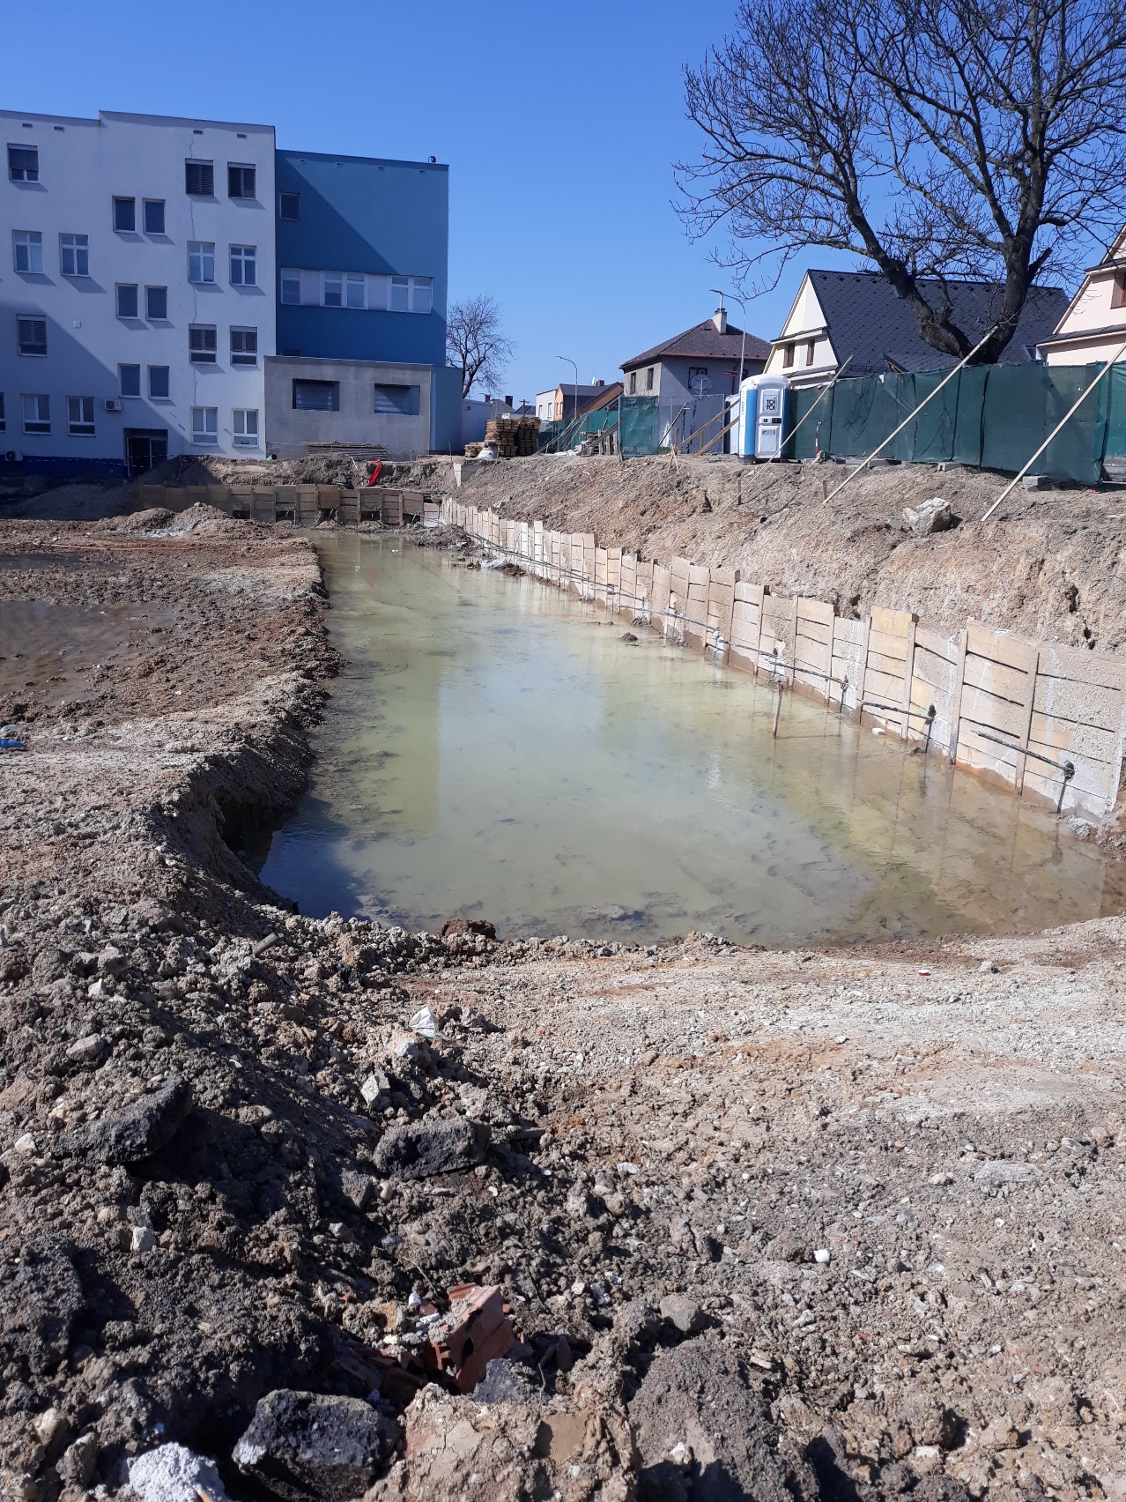
VEŘEJNÉ ZAKÁZKY VE ZDRAVOTNICTVÍ
Proč vznikají změny (více/méně práce) při realizaci stavby
Dodatečné požadavky investora (uživatele) …. = špatné definované zadání
Požadavky zhotovitele na jiná technická řešení ……. = méně práce
Nepředvídatelné okolnosti ….. = podcenění průzkumů a jiných přípravných prací
Vady projektové dokumentace ….. = nesoulad výkresové části a VV, koordinace jednotlivých řemesel, ……

Slide 8
VEŘEJNÉ ZAKÁZKY VE ZDRAVOTNICTVÍ
Jak postupovat – přípravná fáze stavby
STUDIE
Specifikace užitných parametrů stavby
Logistická studie (nemocniční stavby jsou jedny z nejsložitějších staveb)
Pohyb lidí (personál, pacienti, návštěvy, ….)
Logistika materiálů (čisté a špinavé prádlo, zdrav. materiál, sterilní
materiál, léky,…)
Odpady
Strava
……..
Definice skladových potřeb
Cíl studie = Zadání stavby = Základní objemové a hodnotové
parametry stavby

Slide 9
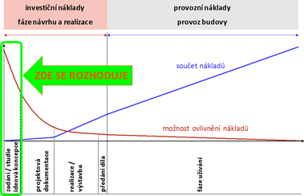
VEŘEJNÉ ZAKÁZKY VE ZDRAVOTNICTVÍ
Míra ovlivnění budoucích nákladů

Slide 10
VEŘEJNÉ ZAKÁZKY VE ZDRAVOTNICTVÍ
Jak postupovat – přípravná fáze stavby
VZ na všechny stupně PD vč. AD
iii. Využití specifických způsobů soutěží
Soutěž o architektonický návrh /§143 až 150 ZZVZ/
= nejspolehlivější a nejdokonalejší průzkum trhu
Projekt metodou BIM
Co je BIM?
Vzorkování

Slide 11
VEŘEJNÉ ZAKÁZKY VE ZDRAVOTNICTVÍ
Jak postupovat – přípravná fáze stavby
Projekt metodou BIM
12. a 13. října 2021 konference BIMDAY
„Jak se informační modelování staveb osvědčuje v praxi“
více info na www.czbim.org
Česká agentura pro standardizaci

Slide 12
VEŘEJNÉ ZAKÁZKY VE ZDRAVOTNICTVÍ
Realizační část stavby – role TDS (TDI)
Kým je TDS placen?
Jasná definice povinností a pravomocí ve smlouvě
Zajištění jeho závazků
Výměna TDS

Slide 13
Kontakty
Ing. Jaroslav Junek
MT: (+420) 774 907 199
jaroslav.junek@nempk.cz
jar.nek@seznam.cz
Děkuji za pozornost.

